Slide 1
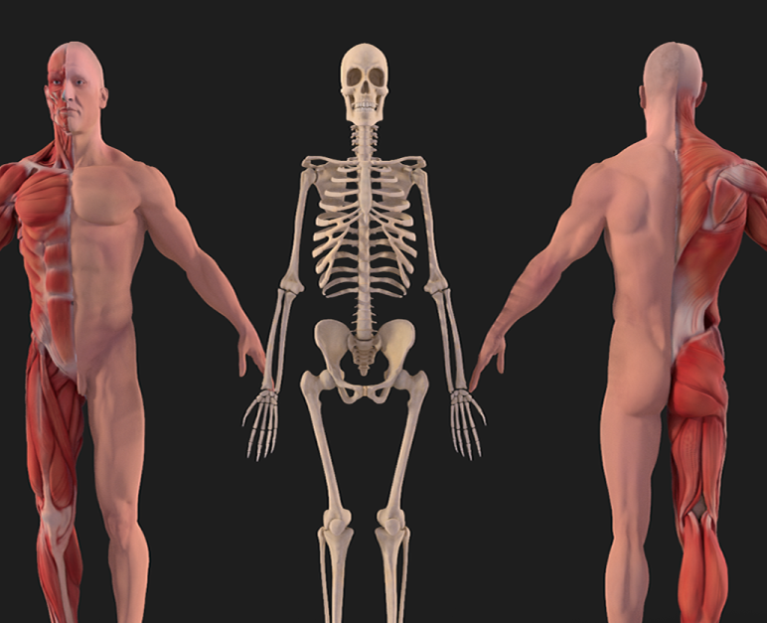

Spieren
4.4 Biologie voor jou Leerjaar 1

Slide 2

Welkom
Herhalen
Uitleg
Zijn de leerdoelen gehaald?
Practicum
Huiswerk
Wat gaan we doen?

Slide 3
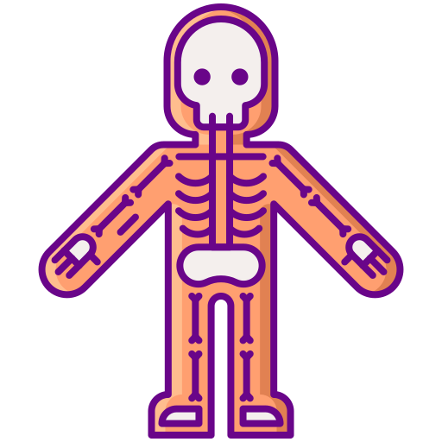
De vorige les heb je geleerd..
1. Vier beenverbindingen beschrijven.
2. De bouw van een gewricht beschrijven.
3. Het verschil tussen een kogelgewricht en een scharniergewricht.
Herhalen
4.3 Beenverbindingen

Slide 4
Leerdoelen
Deze les leer je..
1. De werking van spieren te begrijpen.

Slide 5
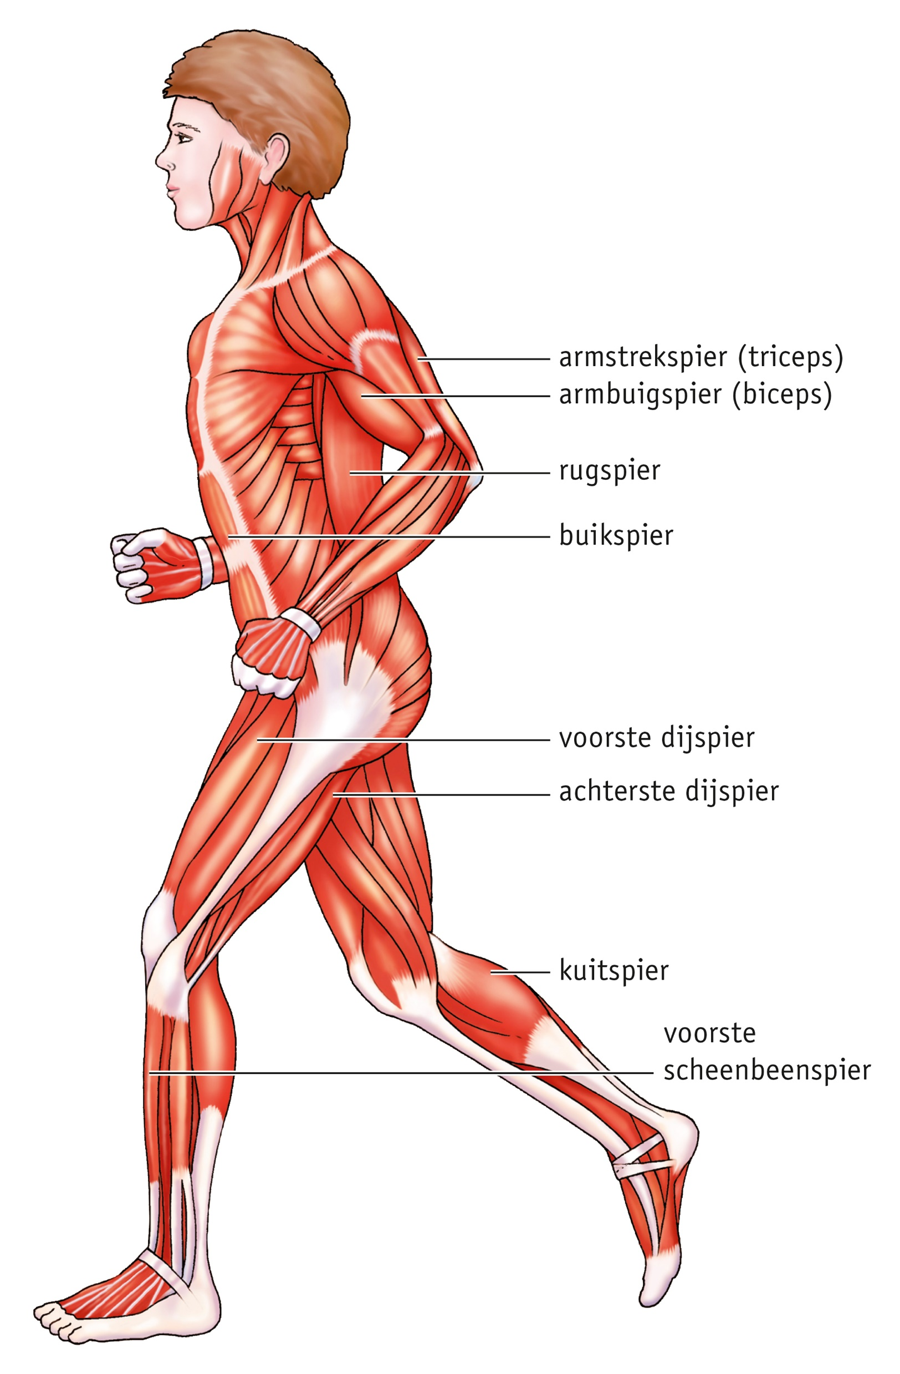
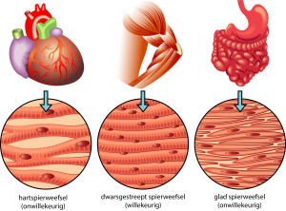
Spierstelsel
Het menselijk lichaam telt > 600 spieren. Alle spieren samen zijn een orgaanstelsel (spierstelsel) Functie spierstelsel: - Beenderenstelsel + zenuwstelsel + verschillende spieren. Andere spieren zijn betrokken bij bijvoorbeeld: - Ademhaling, hartslag en spijsvertering
Maken beweging mogelijk

Slide 6
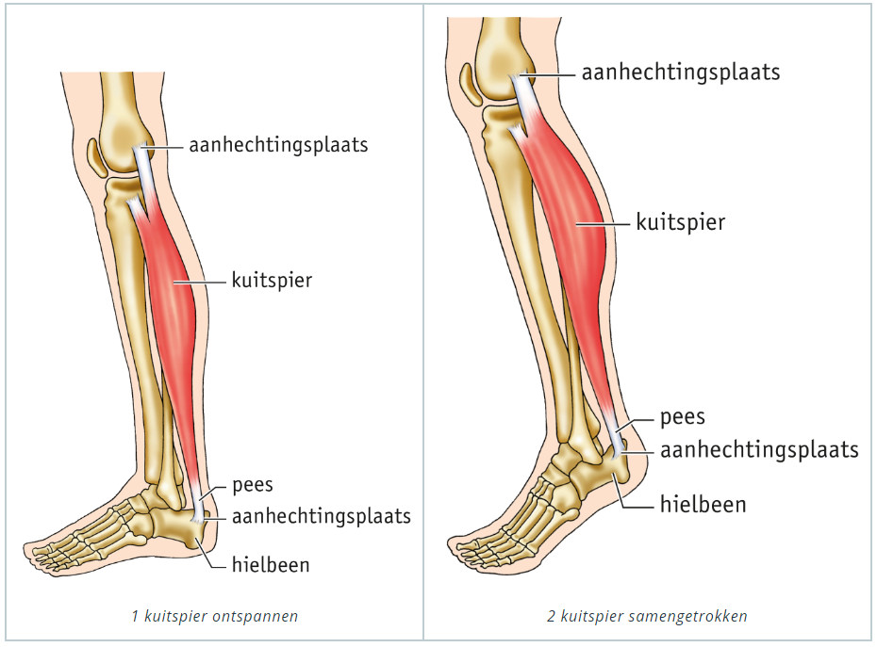
Pezen
Pezen: bevestigen een spier aan beenderen (bindweefsel). - Ze zijn ontzettend stevig en kunnen niet samentrekken. Aanhechtingsplaats: plaats waar een pees aan het bot verbonden is.
Kuitspier: als je je voet wilt strekken, moet de kuitspier samentrekken.
De afstand tussen de twee aanhechtingsplaatsen wordt kleiner. Hierdoor wordt het hielbeen naar boven getrokken. Hielbeen: het hielbeen wordt naar boven getrokken als de kuitspier zich samentrekt.

Slide 7
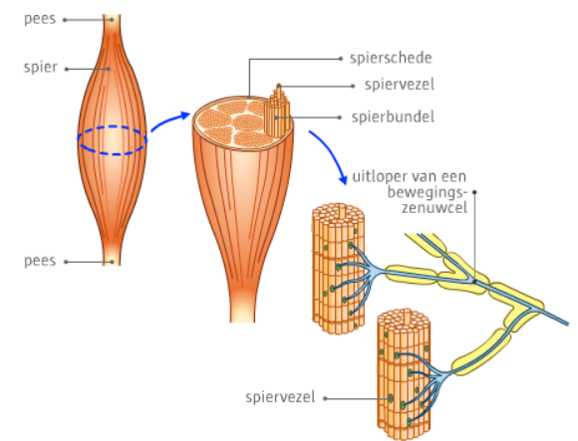
Pezen
Spiervezel: Elke spiervezel is ontstaan door samensmeltingen van vele spiercellen.
- Als de spiervezels zich samentrekken, wordt de spier korter en dikker. Spierbundel: groep spiervezels omgeven door bindweefsel. Spierschede: stevig bindweefsel rondom een spier. - Elke spierbundel is omgeven door een spierschede Uitloper van een bewegingszenuwcel: Via bewegingszenuwcellen worden impulsen naar spieren geleid.

Slide 8
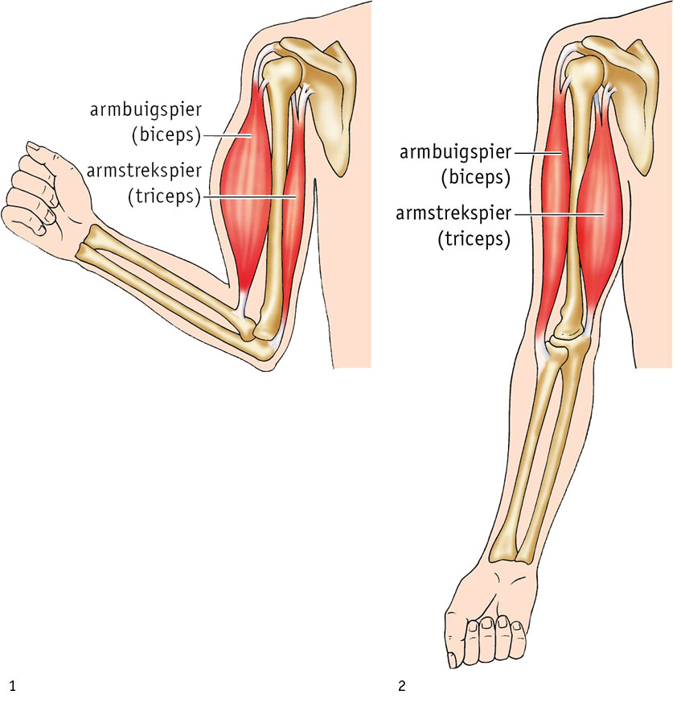
Antagonistisch paar
Als een spier samentrekt, wordt hij korter. - De botten waar de pees aan vast zit wordt naar elkaar toegetrokken (beweging). Om een bot te bewegen heb je altijd twee spieren nodig: 1. Buigspier 2. Trekspier - De buigspier en trekspier die samen één beweging mogelijk maken vormen samen een antagonistisch paar (twee spieren met een tegengestelde werking). Beweging van de onderarm Hier zijn twee spieren voor nodig 1. Biceps (armbuigspier) 2. Triceps (armstrekspier)

Slide 9
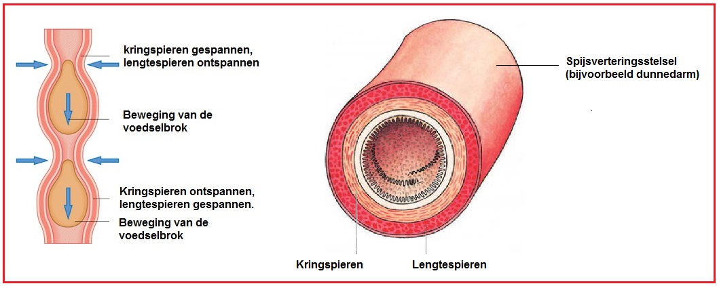
Andere spierbewegingen
Naast skeletspieren heb je ook allerlei spieren in je organen. Orgaanspieren: spieren in je organen die bewegen zonder dat je je daar bewust van bent

Slide 10
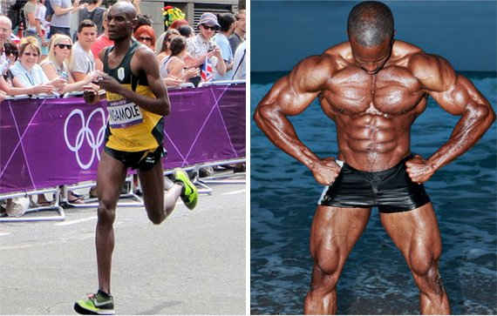
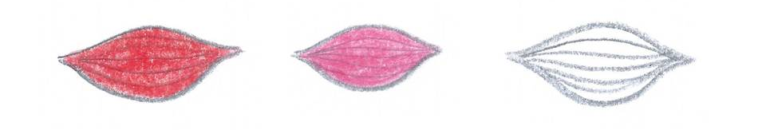
Myoglobine
Beide goed getrainde spieren. Toch verschillen de prestaties van elkaar. - Komt door verschil in spiervezels Rode spiervezels: goed doorbloed en bevat veel myoglobine - Kunnen langere tijd samentrekken. Witte spiervezels: werken snel en kunnen veel kracht leveren voor korte tijd. - Bevatten weinig myoglobine. Myoglobine: stof die lijkt op hemoglobine en slaat zuurstof op in spieren.
Marathonloper
Intermediair (tussenin)
Krachttrainer

Slide 11
Leerdoelen
Deze les heb je geleerd je..
1. De werking van spieren te begrijpen.

Slide 12



Huiswerk
Tijdens de les
Huiswerk
Zijn je samenvattingen in orde?

